Slide 1
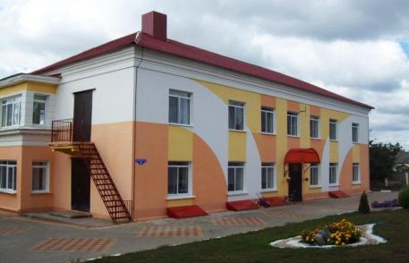
ПАСПОРТ ПРОЕКТА «Оптимизация процесса презентации центров активности в группе для мотивации самостоятельной деятельности воспитанников»
Наименование органа местного самоуправления: Управление образования администрации Яковлевского городского округа
Наименование образовательной организации: МБДОУ «Детский сад «Светлячок» г.Строитель»
Границы процесса: от презентация центров активности до проявления детьми самостоятельной деятельности в центрах активности
Дата начала проекта: 10. 06. 2020.
Дата окончания проекта: 23.10.2020г.
Общая информация
Обоснование выбора процесса
1.Отсутствие мотивации у воспитанников для самостоятельной деятельности.
2.Использование центров активности не по назначению
3.Низкий уровень посещаемости центров активности
4. Затруднение воспитанников в эффективном использовании центров активности.
5.Отсутствие маркировки в центрах активности
6.Не во всех центрах есть алгоритмы действий детей.
.
Цель проекта
Сокращение временных затрат на принятие ребенком самостоятельного решения осуществления деятельности в центре активности, согласно его предназначению не менее чем на 30%.
Увеличение времени проявления детьми самостоятельной деятельности в центрах активности
Эффекты проекта
1. Повышение мотивации у дошкольников к самостоятельной деятельности..
2. Улучшение эмоционального и психологического состояния детей.
3. Разработка и размещение алгоритмов деятельности детей в центрах активности.
4. Дооснащение невостребованных центров активности

Slide 2
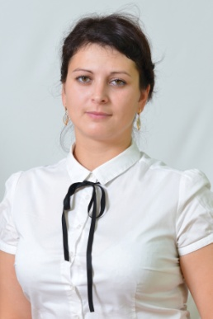
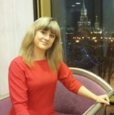
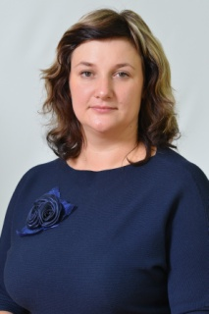
Команда проекта
Руководство проектом
Руководитель проекта
ФОТО
Тютина В.И.
старший воспитатель
Команда проекта
ФОТО
ФОТО
Орехова Е.К.
заведующий
Чеботарева О.В.
воспитатель

Slide 3
Карта текущего состояния процесса «Оптимизация процесса презентации центров активности в группе для мотивации самостоятельной деятельности воспитанников» »
Введение в предметную область (описание ситуации «как есть»)
Насыщение центров активности
материалом не интересным, не понятным для детей
Отсутствие интереса у детей в центре активности
Не понимают предназначение центра. Быстро теряют интерес, уходят из центра
Не получают инструкцию
Воспитатели группы
Презентация центров активности
20-30 мин
Воспитанники
Ждут (нуждаются в инструкции воспитателя)
3-5 мин
Воспитанники
Выбирают центр активности (после предложения воспитателя)
1-2 мин
Воспитанники
Организуют деятельность в центре, согласно инструкции воспитателя
7-10 мин
ВПП (время протекания процесса) – 31- 47 минут

Slide 4
Пирамида проблем
Введение в предметную область (описание ситуации «как есть»)
Федеральный
уровень
Региональный уровень
Уровень организации
НЕ ВЫЯВЛЕНЫ
НЕ ВЫЯВЛЕНЫ
Насыщение центров активности материалом не интересным, не понятным для детей Отсутствие интереса у детей в центре активности Не получают инструкцию Не понимают предназначение центра Быстро теряют интерес, уходят из центра
3
1
2
4

Slide 5
Анализ проблем
Проблемы | Первопричины | Решения | Вклад в достижение цели
Низкий уровень посещаемости центров активности | Насыщение центров активности материалом не интересным, не понятным для детей | Дооснащение центров активности. Взаимодействие в оснащении центров с родителями (законными представителями) и специалистами ДОУ | Все центры активности оснащены всем необходимым оборудованием способствующим их привлекательности для детей.
Отсутствие мотивации у воспитанников для самостоятельной деятельности | . Отсутствие интереса у детей в центре активности | Создание проблемно- поисковых ситуаций. | Повышение мотивации дошкольников при работе в центрах активности.
Затруднение воспитанников в эффективном использовании центров активности | Не понимают предназначение центра Быстро теряют интерес, уходят из центра | Создание и размещение алгоритмов деятельности в центрах активности. | В центрах размещены алгоритмы деятельности
Использование центров активности не по назначению | Неумение детей действовать самостоятельно. | Разработка и изготовление карточек подсказок, маркировка материалов центра. | Маркировка материалов в центрах активности, размещение карточек - подсказок.

Slide 6
Карта целевого состояния процесса «Оптимизация процесса подготовки центров активности в группе для мотивации самостоятельной деятельности воспитанников»
Введение в предметную область (описание ситуации «как будет»)
Дооснащение центров активности. Взаимодействие в оснащении центров с родителями (законными представителями) и специалистами ДОУ. Создание проблемно- поисковых ситуаций.
Создание и размещение алгоритмов деятельности в центрах активности. Маркировка центров активности.
Воспитанники
самостоятельно выбирают центр активности
1-2 мин
Воспитанники
Самостоятельная деятельность в центрах активности группы, согласно оснащению и предназначению центра
5-7 мин
Воспитатели группы
Насыщение центров активности
15-20 мин
ВПП (время протекания процесса) – 21 – 29 минуты

Slide 7
Карта идеального состояния процесса
«Оптимизация процесса презентации центров активности в группе для мотивации самостоятельной деятельности воспитанников»
Воспитатели группы
Презентация центров активности
10-15 мин
Воспитанники
Выбирают центр активности (по желанию и интересам)
1-2 мин
Воспитанники
Самостоятельно организуют деятельность в центре активности
3-5 мин
Воспитанники
Самостоятельно используют оснащение центра согласно предназначению.
5-7 мин
ВПП (время протекания процесса) – 19- 28 минуты

Slide 8
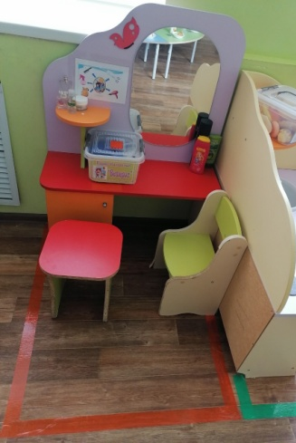
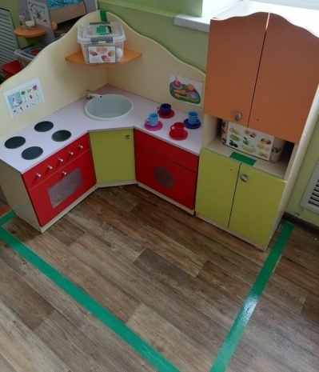
Достигнутые результаты (было и стало)
БЫЛО | СТАЛО
Отсутствие мотивации у воспитанников для самостоятельной деятельности. | Появление интереса у детей в центре активности
Низкий уровень посещаемости центров активности | Все центры активности оснащены всем необходимым оборудованием способствующим их привлекательности для детей.
Затруднение воспитанников в эффективном использовании центров активности | Создание и размещение алгоритмов деятельности в центрах активности. Самостоятельно принимают решение в использовании центра
Использование центров активности не по назначению | Маркировка материалов в центрах активности, размещение карточек – подсказок, позволяет использовать центр по назначению
Время протекания процесса 31- 47 минут | Время протекания процесса 21 – 29 минуты

